Slide 1
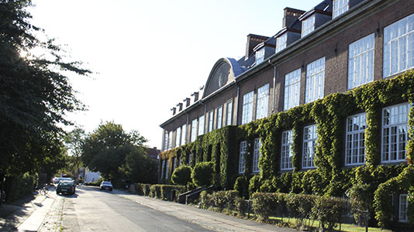
Fyraftensmøde 21.08.2025

Slide 2
Program
Velkomst og program v. Rektor Anette Hestbæk Jørgensen
Fællessang
Præsentation af Aurehøj v. Rektor Anette Hestbæk Jørgensen
Elevrådsrepræsentanter
Film fra introdagene
Præsentation af studieretninger v. Vicerektor Kasper Rolskov
Præsentation af studievejledning, læse- og matematikvejledere og talentarbejde

Slide 3
Værdigrundlag
På Aurehøj prioriterer vi musikken som et bærende element for fællesskaber på tværs af klasser og årgange.
Vi ønsker, at Aurehøj stimulerer elevernes kreativitet og derigennem udvikler deres evner til at tænke nyt og handle innovativt.
Vi tilstræber undervisning på et højt fagligt niveau i alle fag, som inspirerer til nysgerrighed, fordybelse og dannelse.
Glæden ved at lære og opmærksomhed på hinanden skal være i højsædet.
Alle bidrager til, at vi på Aurehøj skaber et trygt læringsmiljø, hvor hver enkelt elev har optimale betingelser for at udvikle og engagere sig.

Slide 4
Værdigrundlag
Vi værdsætter hinandens forskelligheder og anerkender, at tolerance og respekt er grundlaget for faglig fordybelse, gode sociale relationer og demokrati.
Undervisningen skal lægge op til et aktivt og ansvarligt medborgerskab med både lokal forankring og globalt perspektiv.
Vi arbejder for, at alle får en viden om og forståelse for klima og bæredygtighed, så vi i fællesskab bliver bevidste om vores eget forbrug og anvendelse af ressourcer

Slide 5
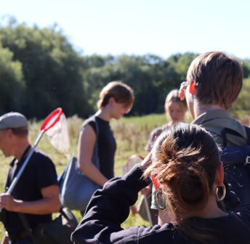
Grøn og bæredygtig skole
Klima- og miljøudvalg:
Klimahandledag på Aurehøj 19/9
Solceller på musikhuset
Grønt klasselokale - udendørs
UNESCO-skole – vi arbejder med Verdensmål
Bæredygtige studierejser – dog udfordret af DB
Bæredygtighed ind i undervisningen – flere projekter

Slide 6
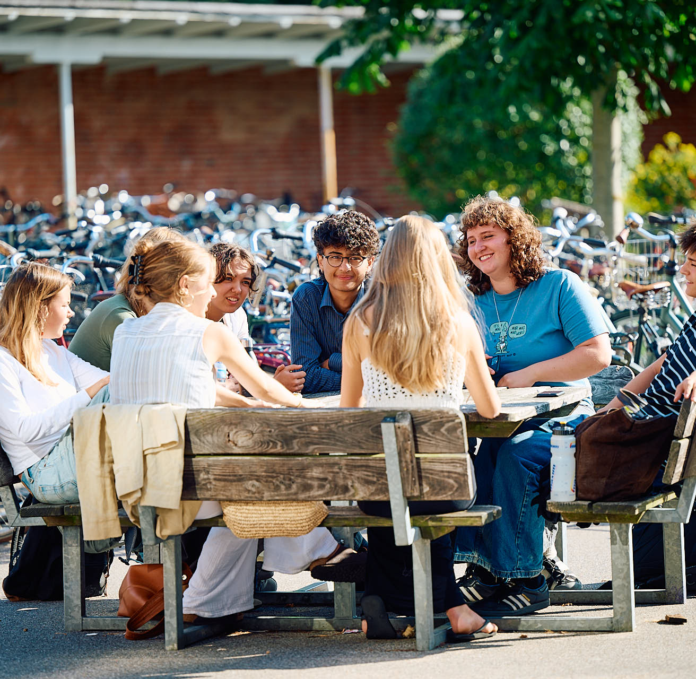
Lokal skole
50% optages helt almindeligt på transportafstand
95 forskellige skoler
KULT samarbejde med kreative skoler
Masterclass samarbejde med Gentofte skoler
Arbejder med sundhed og trivsel sammen med Gentofte kommune
Nikotinfri skole, sundhedskonsulent, psykisk førstehjælp

Slide 7
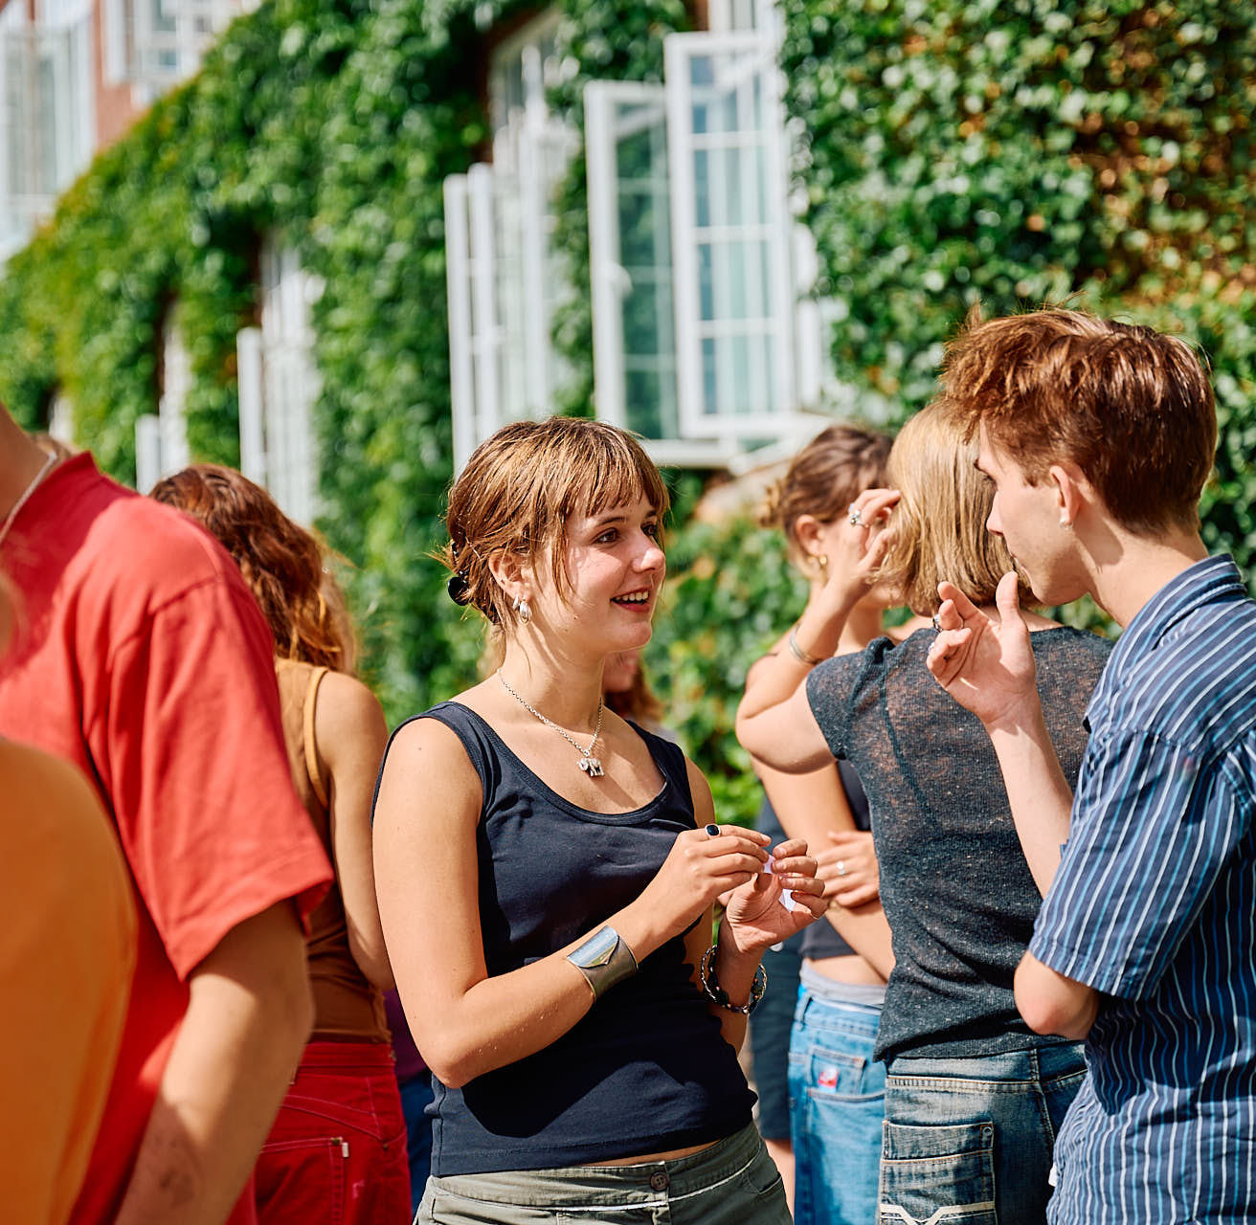
Aurehøj og musikken
1930’erne band og kor
1953: første forsøgslinje med nysproglige klasse med musikspeciale
Senere også en matematik-musik klasse (1970)
Typisk fire studieretninger med musik A pr. årgang

Slide 8
Den frivillige musik
Keepi Lefti
Big band
Aurehøj Phil
Aurehøj Classic (kor)
Rytmisk kor – Vox
Samspil – Grooves
Kammermusik

Slide 9
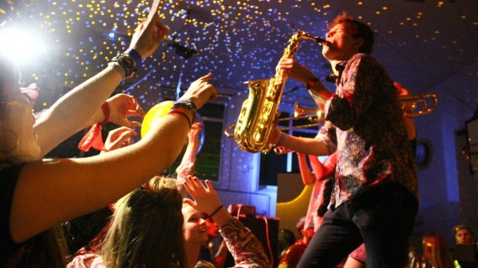
MUSIK FOR HELE SKOLEN
Akustisk aften
Elektrisk aften
MGP aften
Musical
Musikrejser
Big Band ball
Rytmisk aften

Slide 10
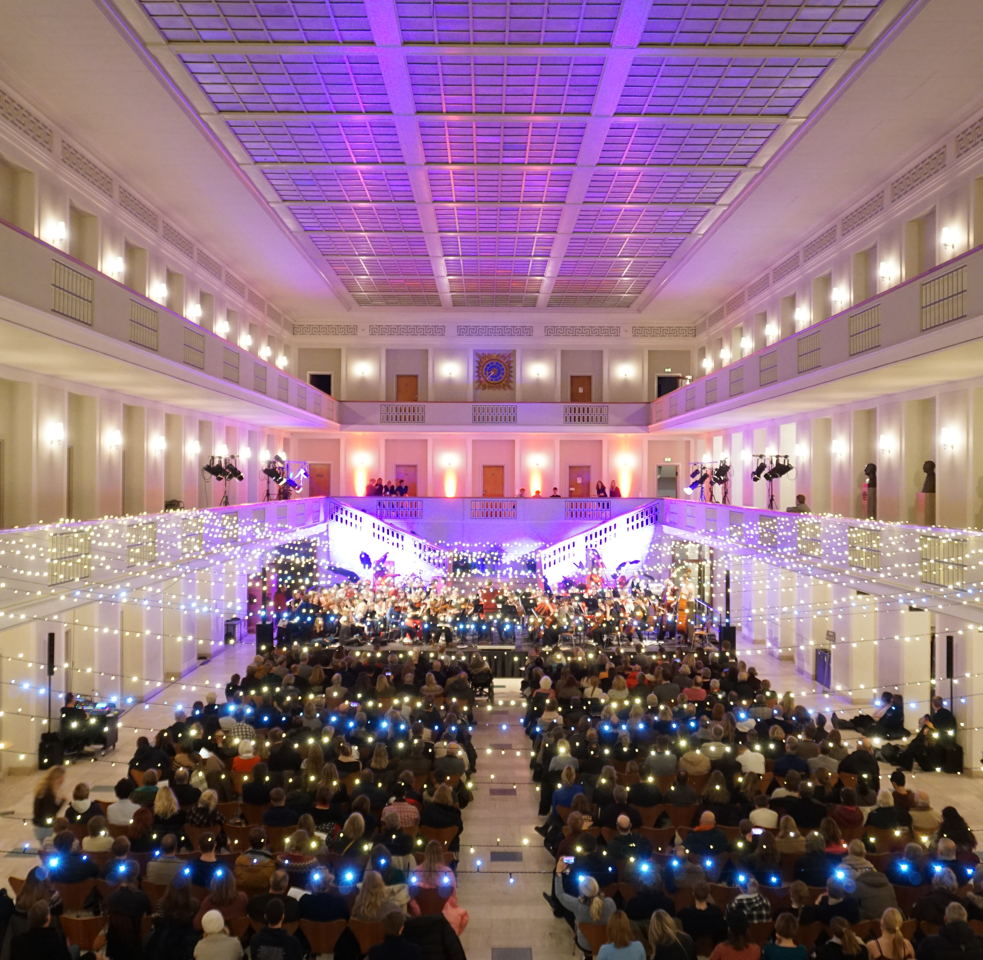
Musik også for forældre
Række musikarrangementer og koncerter
Akustisk aften 1/10
Julekoncerter – 1/12 + 3/12
Musical – 9/12 – 12/12
Elektrisk aften 17/12
Hold øje med hjemmesiden og Facebook

Slide 11
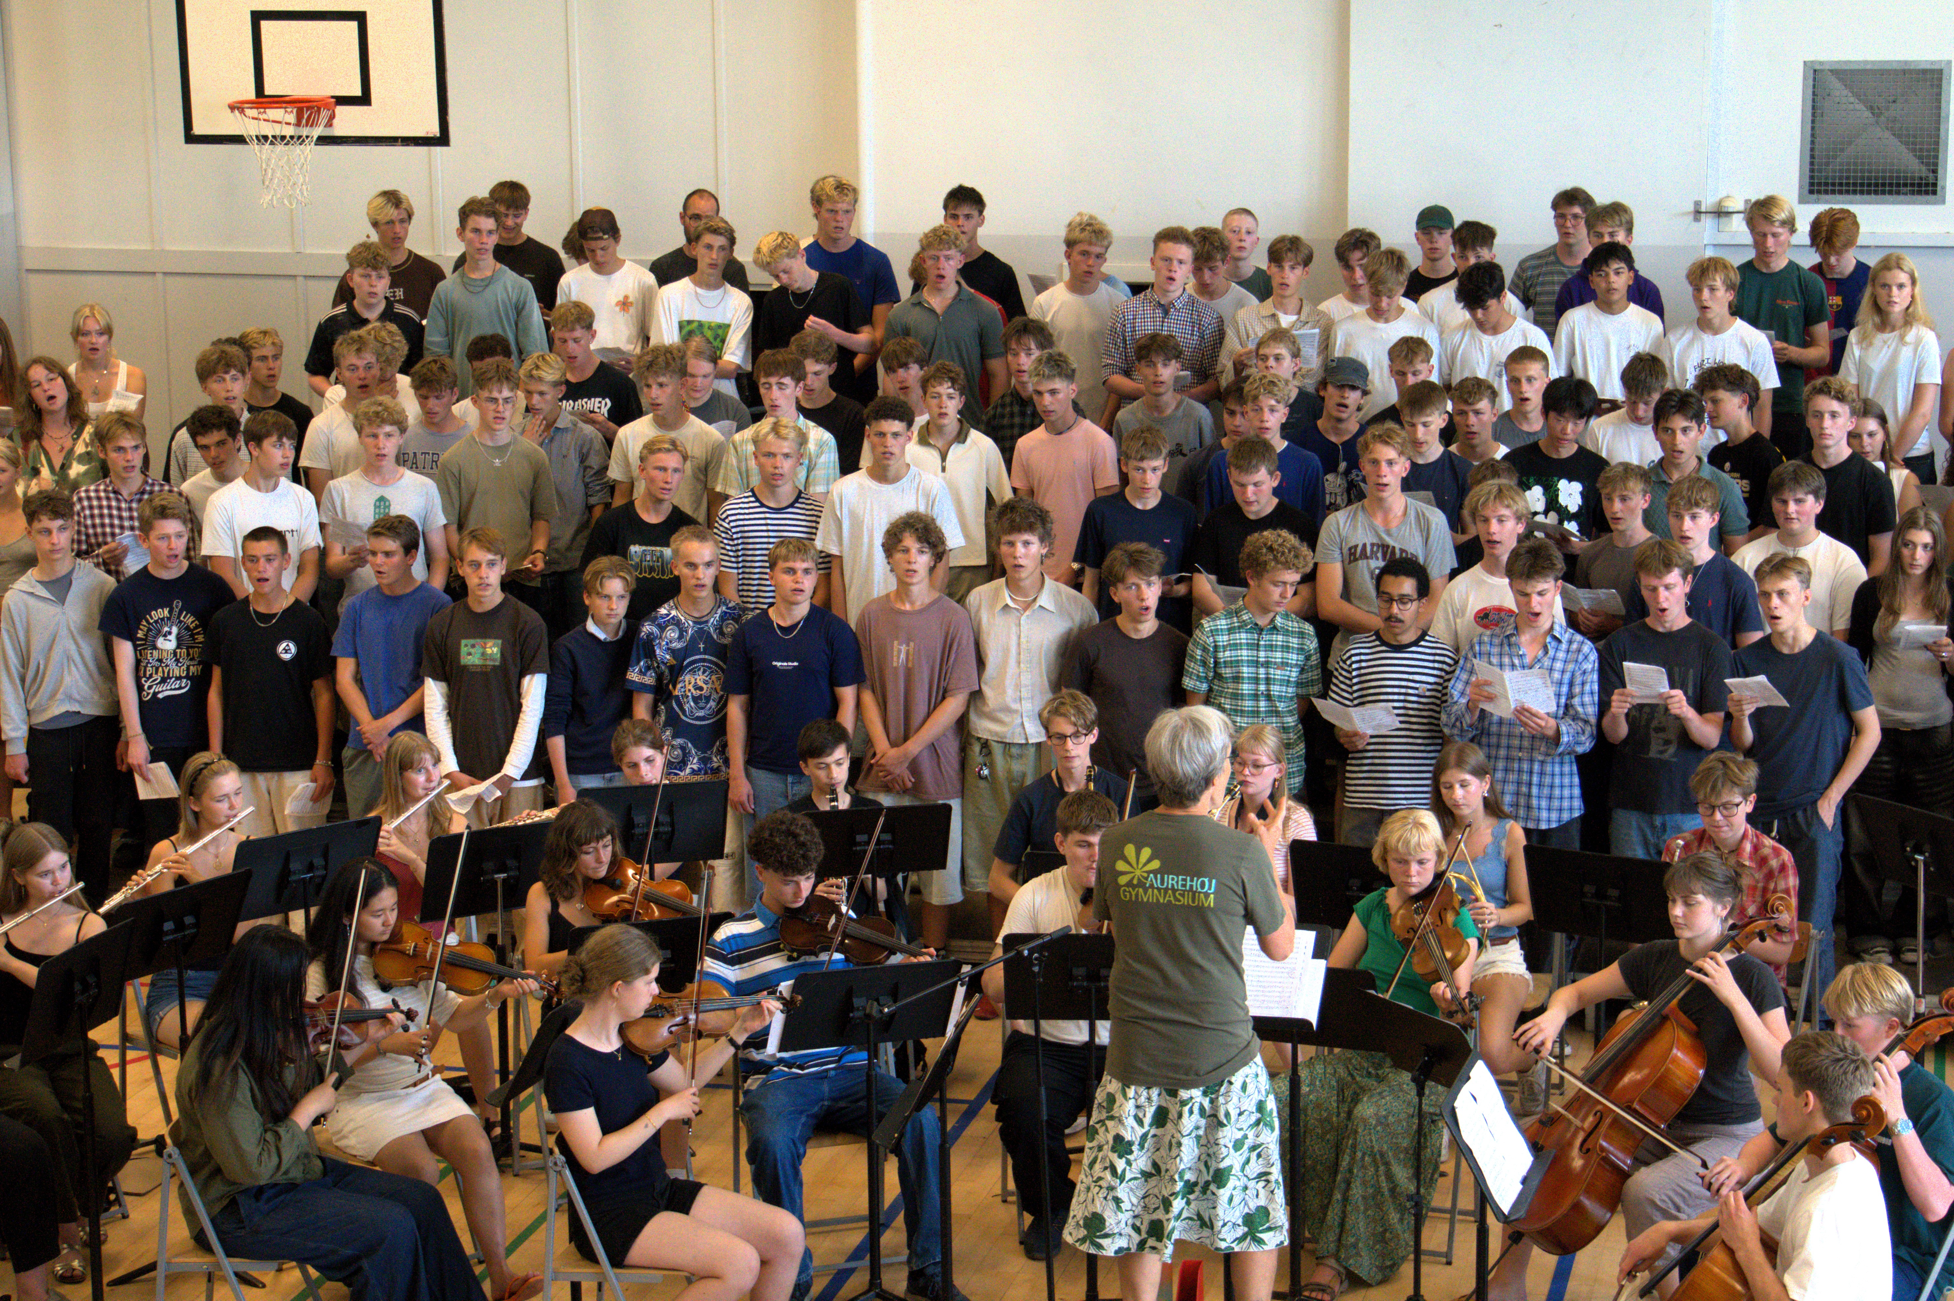
Akustisk aften den 1. oktober 2025
Phil
Classic
Kammermusik
Musikklasser

Slide 12
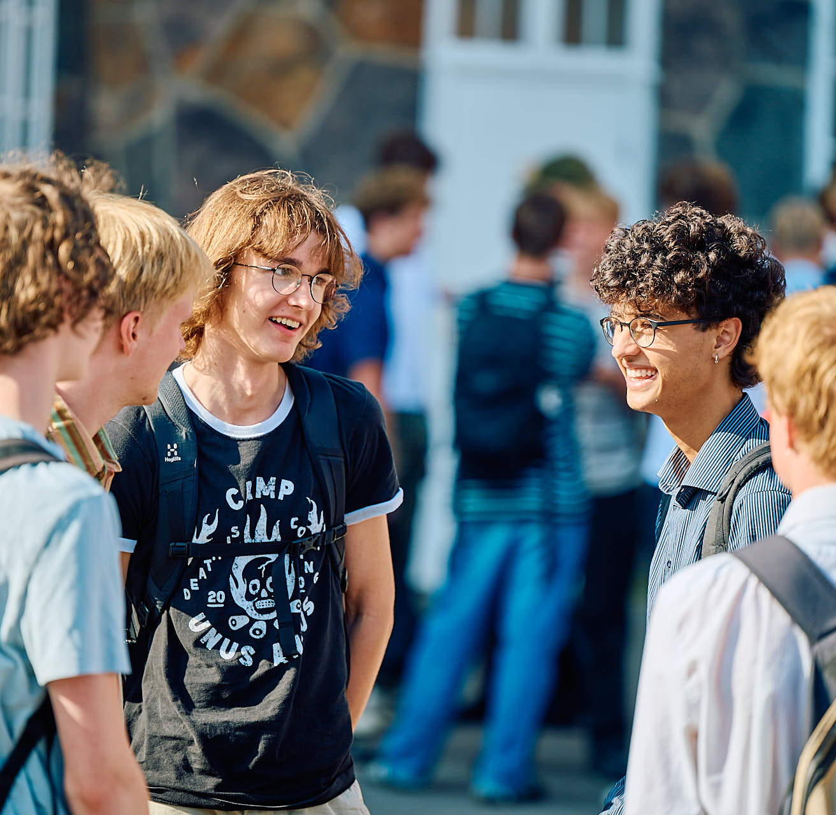
Elevrådsrepræsentanter
Otto og Villads giver Gode råd til jer som forældre!

Slide 13
fællesskab og faglighed
Projekt skolekultur
Studiekompetencer – noter, mappestruktur, planlægning, lektier
Fokus på aflevering af skriftlige opgaver
Fokus på god kultur i klasseværelset – hvornår skærm/analog
AI, Chat-GPT…
AI-koordinator og en fællesskabskoordinator

Slide 14
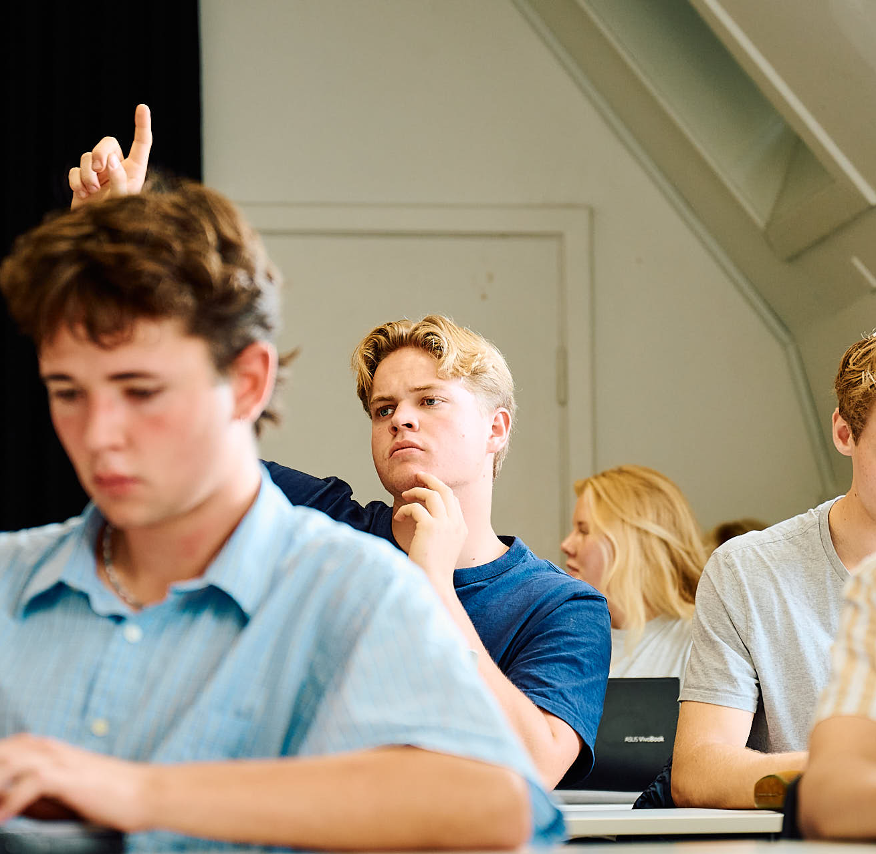
Analog - digital
Kladdehæfter til alle elever
Sørg for penalhus/blyant
Start med skærmen lukket
AP-kompendium

Slide 15
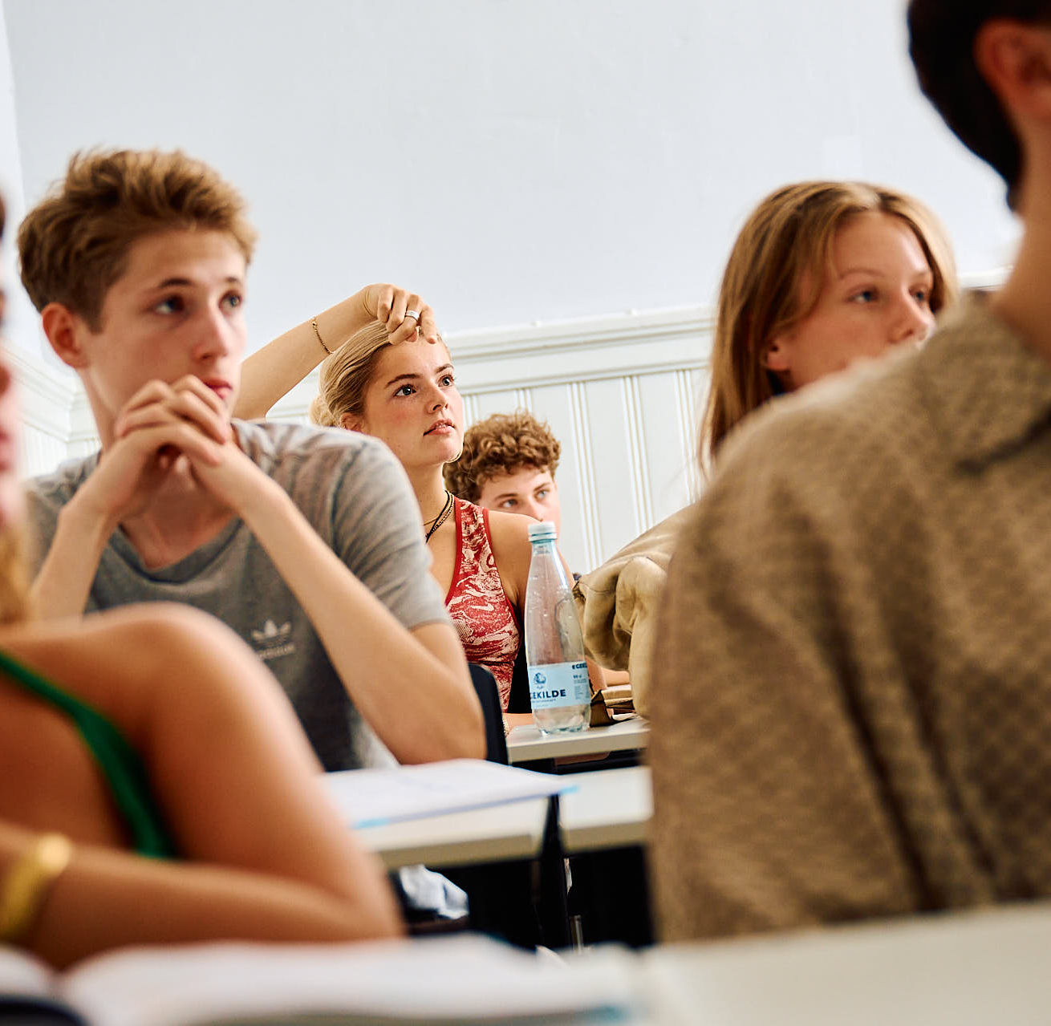
Læsefordybelse
Hele Aurehøj læser analogt
30 minutter rullende en gang om ugen i skemaet
Erfaring er, at det er godt at træne eleverne læsekompetencer og evne til fordybelse
Eleverne er rigtig glade for det

Slide 16
Fællesskab og faglighed
Vi arbejder med mange forskellige former for fællesskaber
Makkergrupper og faste pladser giver en tryg start og eleverne lærer hinanden at kende i klassen
Og det er her, hvor vi også gerne vil have hjælp fra jer forældre:
I kan engagere jer i elevernes trivsel
Det hjælper, hvis I åbner jeres hjem for klassen. Det behøver ikke at være en fest. Bedre en tirsdag aften – se en film / spille spil / grille i haven

Slide 17
alkoholkultur
Arbejdsgruppe med elever, lærere og ledelse har arbejdet med både politik og kultur i foråret 2023
Fokus på studieture, introfest og fester i øvrigt
Fester med søsterklasser – vi vil gerne understøtte fællesskaber på tværs af årgange
Vi taler meget med eleverne om HVORDAN og KULTUR og GRÆN-
SER
MEN – vi har også brug for jeres hjælp!

Slide 18
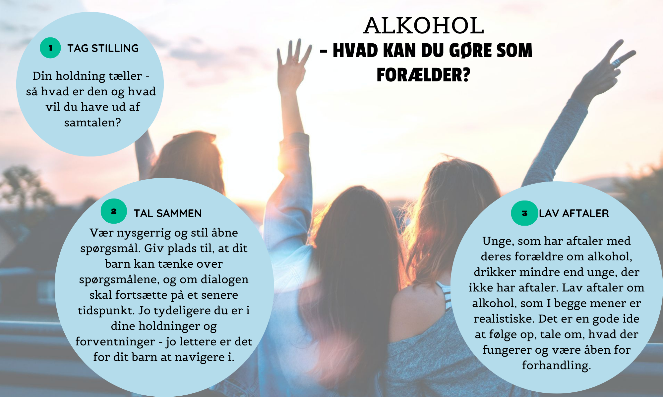

Slide 19
Studieretninger 2025/26 v. Vicerektor kasper rolskov
1: Matematik A – Fysik A – Kemi B
2: Matematik A – Kemi A – Fysik B
3: Matematik A – Fysik B – Kemi B ”Naturflex”
4: Biotek A – Matematik A – Fysik B
5: Biologi A – Kemi B Studieretning
Studieretning 1, 2 og 4: To valgfag i 3.g
Studieretning 3 og 5: Tre valgfag i 3.g – heraf et A-niveau

Slide 20
Samfundsvidenskabelige studieretninger
6: Samfundsfag A – Engelsk A
7: Samfundsfag A – Matematik A
Begge studieretninger: Tre valgfag (et i 2.g og to i 3.g)
Det ene skal være et naturvidenskabeligt fag på B-niveau eller latin C

Slide 21
Sproglige studieretninger
8: Engelsk A – Italiensk (beg.) A – Latin C
Fire valgfag (to i 2.g og to i 3.g)
Det ene skal være matematik B eller latin B (i 2.g) – der er intet krav om naturvidenskab på B-niv.

Slide 22
Kunstneriske studieretninger
9: Musik A – Engelsk A
10: Musik A – Matematik A
11: Musik A – Tysk A (fort.)
12: Musik A – Fransk A (fort.)
Alle studieretninger: Tre valgfag (et i 2.g og to i 3.g)
Det ene skal være et naturvidenskab på B-niveau eller latin C

Slide 23
Køreplan for studieretningsvalg
Denne uge: Gruppesamtaler (ca. 10 elever) med studievejleder
Mandag den 25. august: Valg af SR-introduktioner (spørgeskema i Lectio)
Tirsdag+torsdag den 9.+11. september : To runder (à en dag) med SR-introduktioner
Uge 37: Matematik-screening
Uge 38-39: Individuel evalueringssamtale med teamleder eller teammedlem
Onsdag den 1. oktober: Endeligt ønske af studieretning i Lectio

Slide 24
Og et par datoer mere
Uge 43/44: Eksamen i Naturvidenskabeligt grundforløb (NV)
Onsdag den 29. oktober: Eksamen i Almen sprogforståelse (AP)
Mandag den 3. november: Studieretningsforløbet starter med to introdage

Slide 25
bemærkninger
Det er vigtigt at ønske en studieretning med fag, som du selv er interesseret i – og ikke bare de studieretninger dine venner ønsker
Studieretningsønsker er bindende. Ikke sikkert, at alle ønsker kan opfyldes – tænk over 2. prioritet
Hvis du fortryder dit studieretningsønske vil der kun være få (måske ingen!) muligheder for at skifte.
Søg vejledning: Studievejledere og lærere (både i den almindelige undervisning samt ved SR-introduktionerne)
Og husk: Studieretning og klasse er ikke alt! Du kan sagtens have dine bedste venner i andre klasser eller uden for skolen – det behøver ikke at være i klassen

Slide 26
Studievejledning
Studievejlederne på Aurehøj Gymnasium
Søren Vig Lind
Anna Mia Agersnap
Anders Fogtmann
Ida Bendtsen
Anja Wiberg Owi
Studievejledningen har kontor i lokale 26 på 2. sal

Slide 27
Kontakt ved bekymrende fravær
Studievejlederne er ofte første kontakt, hvis der opstår fravær, som vi mener, at der skal reageres på
Vi sender et bekymringsbrev til forældre, hvis eleverne er under 18 år
Brevet er en tidlig sanktion og vi vil gerne have, at I også er opmærksomme, hvis der er ved at opstå et bekymrende fravær

Slide 28
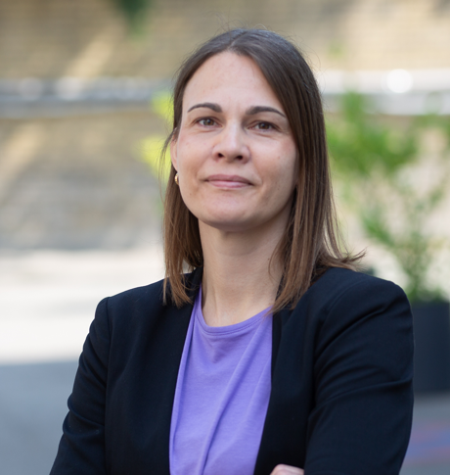
Sundhedskonsulent
- en del af partnerskabet om bedre sundhed og trivsel for unge
Samtaler om sundhed
Samtaler om sundhed er en kort samtale på ca. 30 min., hvor den unge kan få rådgivning inden for både fysisk, mental og seksuel sundhed. Det kan fx være snakke om håndtering af hverdagen, konflikter med venner eller familie, trivsel i skolen, præstationspres, spørgsmål om prævention, mad, krop, søvn og meget mere. Samtalen foregår i skoletid
Pop up aktiviteter seksuel sundhed
Quiz og gratis kondomer – onsite test for klamydia og gonore ved Checkpoint

Slide 29
Læsevejledning
Lektor Annemette Westh
Lektor Kirsa Handberg
Lektor Susanne Krarup

Slide 30
Læsevejledning
Screening af alle 1.g.'ere i starten af skoleåret. På baggrund af screening indkaldes der evt. til en individuel samtale med en læsevejleder mhp. en evt. ordblindetest
Ved man allerede, at der er tale om ordblindhed, så kontakt læsevejleder eller kontoret

Slide 31
Matematikvejledning
Lektor Kasper Puch Maes
Lektor Christina Specht

Slide 32
Matematikvejledning
Matematikvejledning er et tilbud til elever på samtlige årgange og niveauer. Tilbuddet henvender sig primært til de elever, der trods ihærdigt arbejde og gentagne forsøg snubler og oplever vanskeligheder i faget.
Vanskelighederne kan vise sig inden for specifikke emner af matematikken, men også på tværs af emner.
Matematikvejledningen tager udgangspunkt i den enkelte elev, og vejledningen foregår individuelt eller i minigrupper. Vejledningen gives i skoletiden 3-4 gange om måneden i ca. et halvt modul ad gangen, og der arbejdes intensivt med elevernes særlige udfordringer. Ved vejledningen udleveres opgaver og materiale, som man kan arbejde med i tiden frem mod næste session.

Slide 33
Talentudviklng på Aurehøj
Koordinatorer – Lene Gilkrog og Christina Specht
ATU
Forskerspirer
Olympiader – Vinderplaceringer både i tysk og italiensk
Georg Mohr – matematikkonkurrence
Debatudvalg – deltager i debatkonkurrencer i DK og udlandet

Slide 34
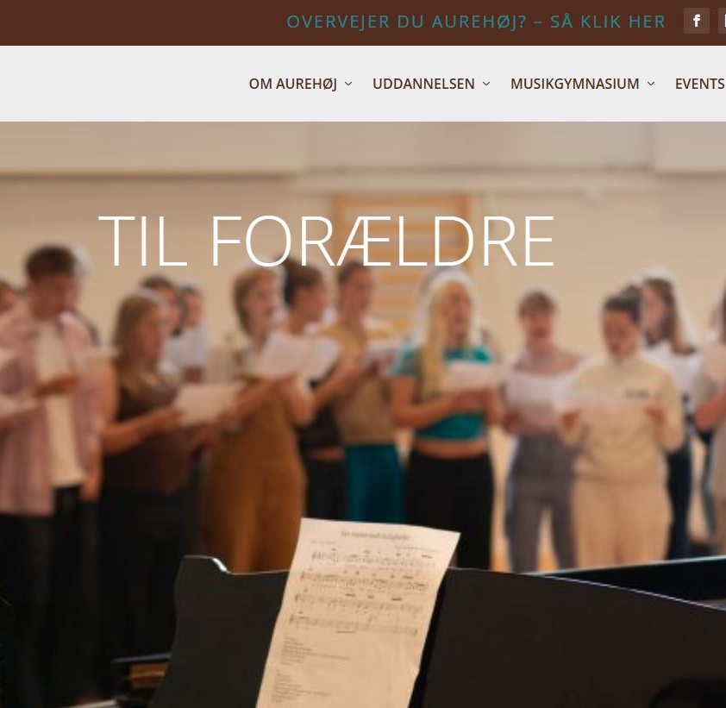
Tjek hjemmesiden
TIL FORÆLDRE
Aurehoej.dk/til-foraeldre/
NYHEDSBREVE – tilmeld jer!
FERIEPLANEN finder I her:
Aurehoej.dk/om-
aurehoej/feriekalender

Slide 35
Ekstra udgifter
Kopiering 3 år, formelsamling, kompendium AP, adgang til ABaCUS for kr. 465,00
Introtur kr. 300,00
Opkræves samlet 765.00 inden den 1. september
Betales via www.gymbetaling.dk
Eleverne skal logge på med MitID
Når man logger ind første gang skal man udfylde en samtykkeerklæring som gælder hele skoletiden

Slide 36
Ekstra udgifter
STUDIETURE
Studietur 3.g maks. 6.000 kr. (betalingen sker i tre rater. Okt. 2.g, mar. 2.g, jun. 2.g). Første rate er depositum på 1.500 kr. og resten afhænger af turens samlede pris
FRIVILLIGE STUDIETURE
Musikrejse 3.500 kr.
Udveksling for sprogfag i 2.g 3.000 kr.
Muligt at ansøge vores rejsefond

Slide 37
Forældremøder i november
11. og 13. november
Møder lærerne fra den nye stamklasse
Eleverne deltager

Slide 38
Anbefaling fra vores lærere
Spørg ind til, hvad vi arbejder med på skolen, spørg ind til, hvad jeres barn synes er spændende og meningsgivende og suppler gerne med jeres egen viden eller interessefelter
Støt jeres barn i at få søvn nok og i, at det er ok ikke at være den bedste til alting til alle tider
Penalhus er en vigtig del af en skoletaske – hjælp gerne de unge med at huske det og at få pakket de relevante bøger i tasken
Mindre fokus på fravær og karakterer og mere på læring

Slide 39
Anbefaling fra vores lærere
At mere alkohol ikke er det samme som mere morskab
At elevernes erhvervsarbejde er godt ift. at lære at tjene penge, men bør prioriteres lavere end lektier
Det er hårdt at være teenager, så for at gøre det lettere, kan man hjælpe dem ved at sørge for, at de ikke spreder deres tid over for mange ting som f.eks. studiejob, eksterne kor/orkestre, politik, kørekort…

Slide 40
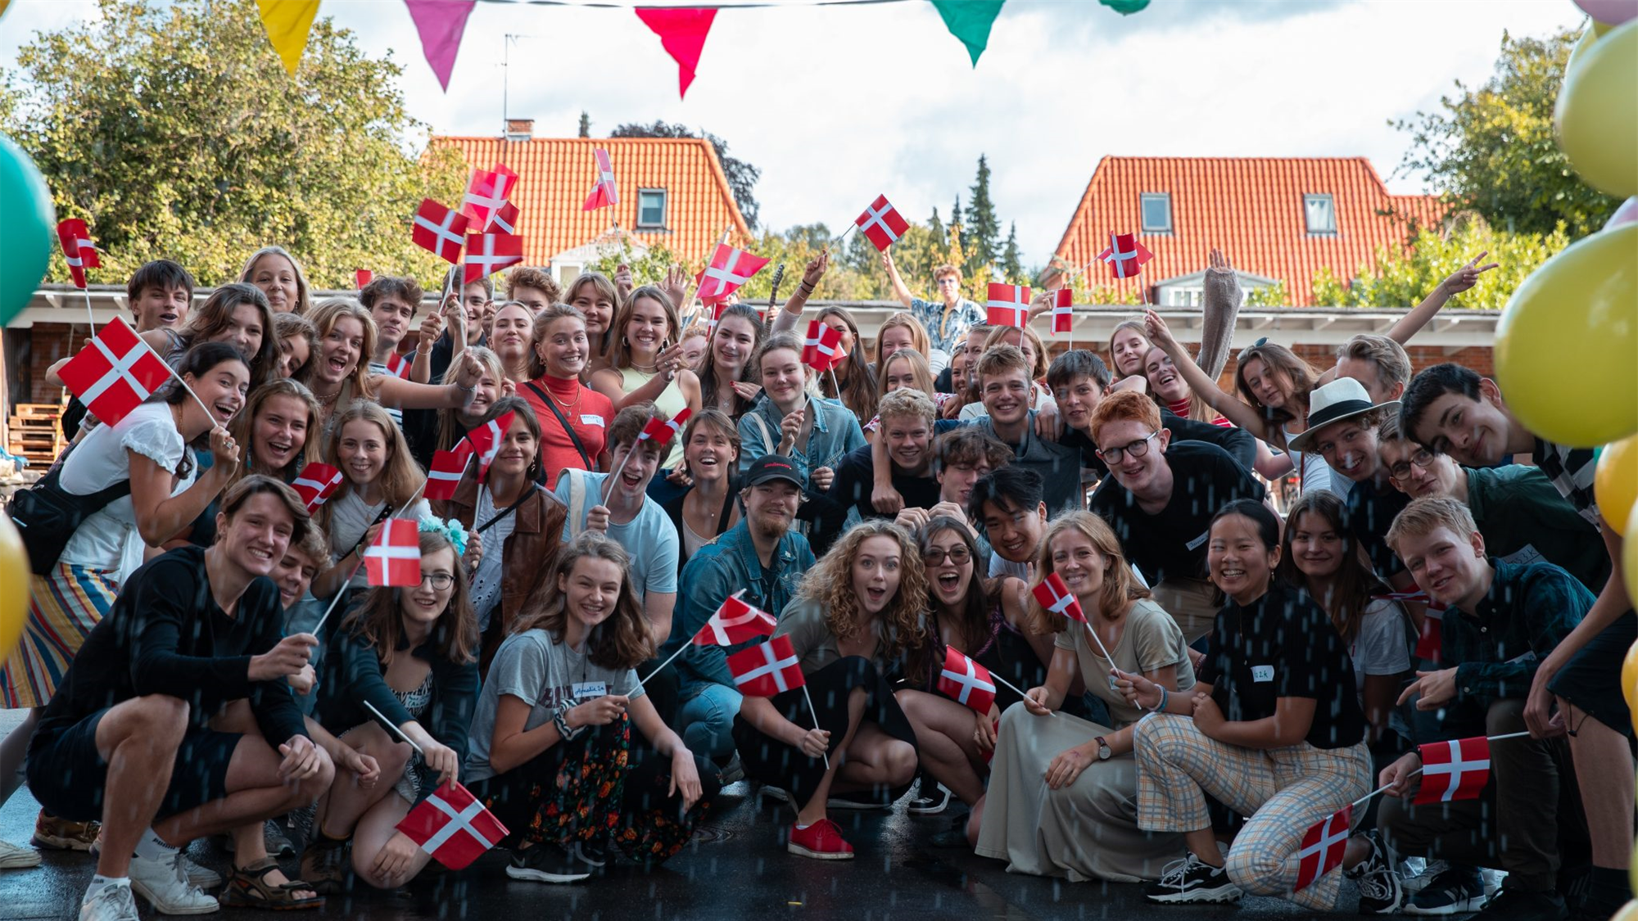
Tak for i aften!

